Slide 1
曲线运动
运动的合成与分解

Slide 2
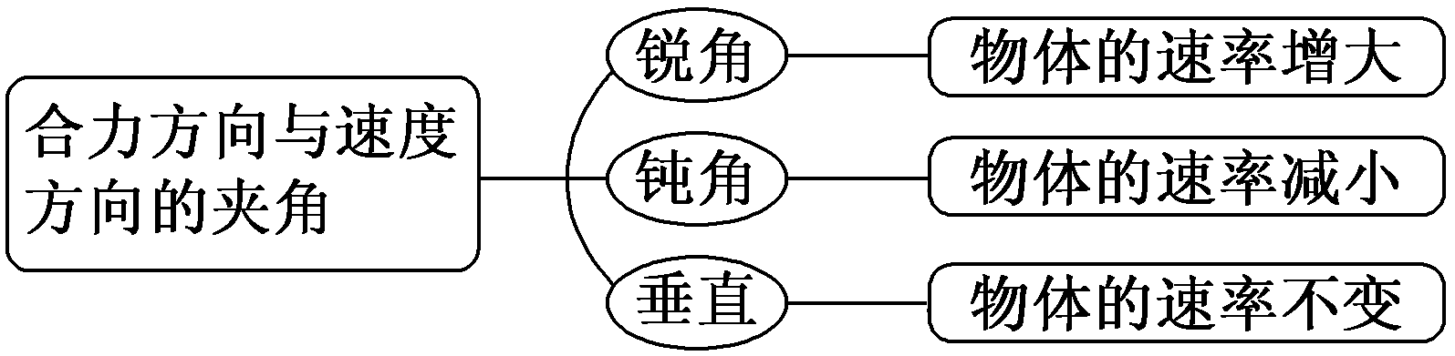
突破点一 曲线运动的条件与轨迹分析
1．运动轨迹的判断
(1)若物体所受合力方向与速度方向在同一直线上，则物体做直线运动。
(2)若物体所受合力方向与速度方向不在同一直线上，则物体做曲线运动。
2．力的方向与速度变化的关系

Slide 3
突破点(二) 运动的合成与分解的应用
合运动与分运动的关系
等时性 | 各个分运动与合运动总是同时开始，同时结束，经历时间相等(不同时的运动不能合成)
等效性 | 各分运动叠加起来与合运动有相同的效果
独立性 | 一个物体同时参与几个运动，其中的任何一个分运动都会保持其运动性质不变，并不会受其他分运动的干扰。虽然各分运动互相独立，但是合运动的性质和轨迹由它们共同决定

Slide 4
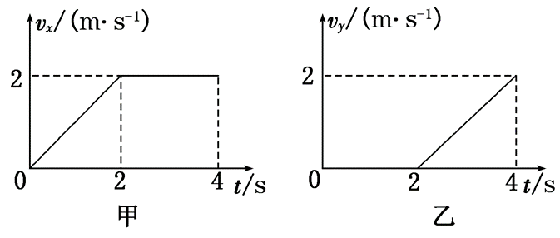
建立实物图

Slide 5
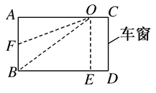
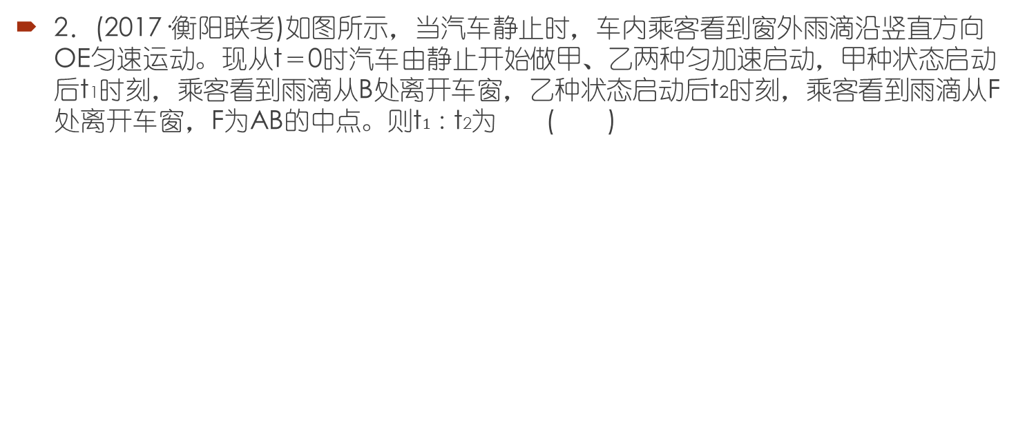
实际操练 迅速建模
2．(2017·衡阳联考)如图所示，当汽车静止时，车内乘客看到窗外雨滴沿竖直方向OE匀速运动。现从t＝0时汽车由静止开始做甲、乙两种匀加速启动，甲种状态启动后t1时刻，乘客看到雨滴从B处离开车窗，乙种状态启动后t2时刻，乘客看到雨滴从F处离开车窗，F为AB的中点。则t$1$∶t2为 ( )

Slide 6
突破点(三) 小船渡河问题

Slide 7
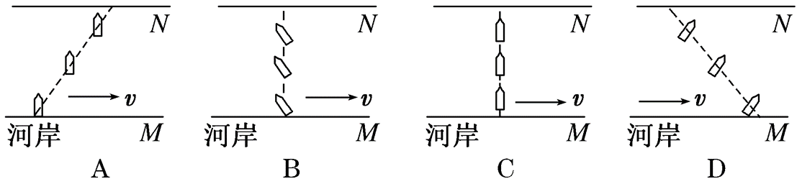
[集训冲关]
1．(多选)下列图中实线为河岸，河水的流动方向如图中v的箭头所示，虚线为小船从河岸M驶向对岸N的实际航线。则其中可能正确的是 ( )
注意船头的理解

Slide 8
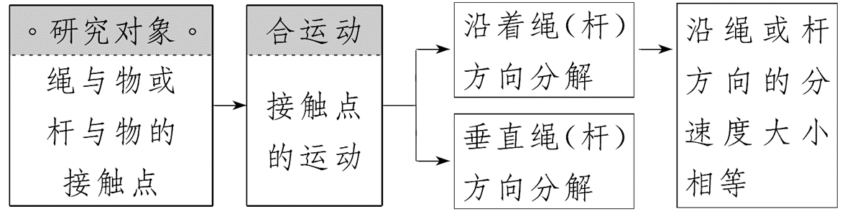
突破点(四) 绳(杆)端速度分解问题

Slide 9
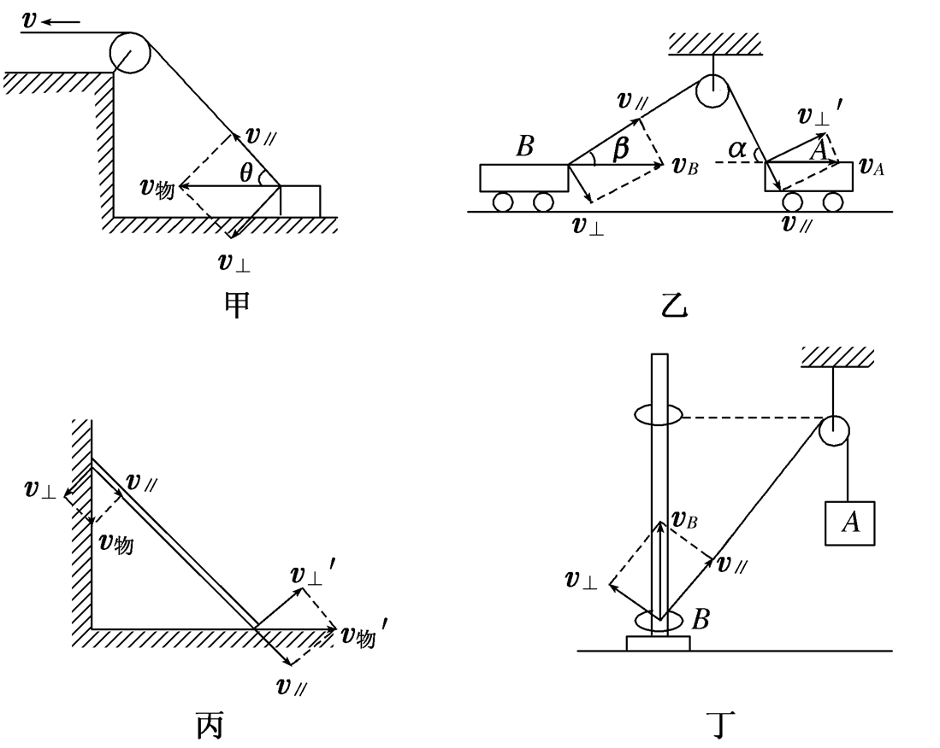
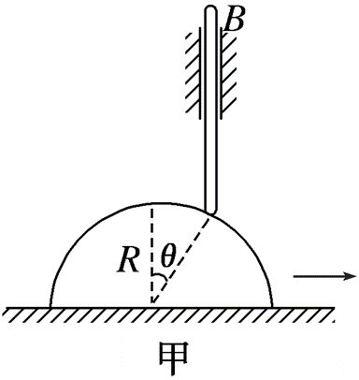
典型例题
用微元法来理解

Slide 10
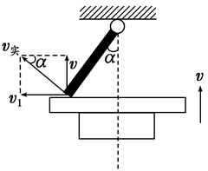

Slide 11
请尝试写方程

Slide 12
建模的技巧 把风具体化

